Slide 1












附件2
申請單位LOGO
114年度「製造部門淨零轉型推動計畫」
1+N碳管理示範團隊
※ 注意事項：
簡報格式中以紅色標示之填寫說明，填寫完畢後，請自行刪除。
簡報內容無特定呈現方式，但請以該模板製作，且所有標題及註記中要求之資訊均需表達及完整揭露。
簡報呈現：
請使用「微軟正黑體」。
請避免過多文字描述，善用圖表或圖片呈現內容，讓委員比較好吸收。
指導單位：經濟部產業發展署
執行單位：財團法人臺灣綜合研究院
申請單位：○○○○○○○
報告人：○○○
日期：114年○月○日

Slide 2
簡報大綱
一
五
1+N碳管理示範團隊總表
執行項目
二
六
申請單位基本資料
輔導人員輔導經驗與實績
三
七
領頭廠商籌組緣由
執行期程規劃與人力配置
四
八
預期效益與目標
經費預算表

Slide 3

一、1+N碳管理示範團隊總表

Slide 4
一、1+N碳管理示範團隊總表
共計 1 + (自行填寫數字) 家廠商
請自行增列欄位
 | 工廠全稱 | 工廠 登記證字號 | 聯絡人 | 聯絡電話 | 行業別 | 執行項目 | 與領頭廠商之關係
領頭廠商 |  |  |  |  |  |  | N/A
廠商1 |  |  |  |  |  |  | 供應鏈上游
廠商2 |  |  |  |  |  |  | 供應鏈中游
廠商3 |  |  |  |  |  |  | 供應鏈下游
廠商4 |  |  |  |  |  |  | 集團關係企業
廠商5 |  |  |  |  |  |  | 水平供應鏈
廠商6
廠商7
廠商8

Slide 5
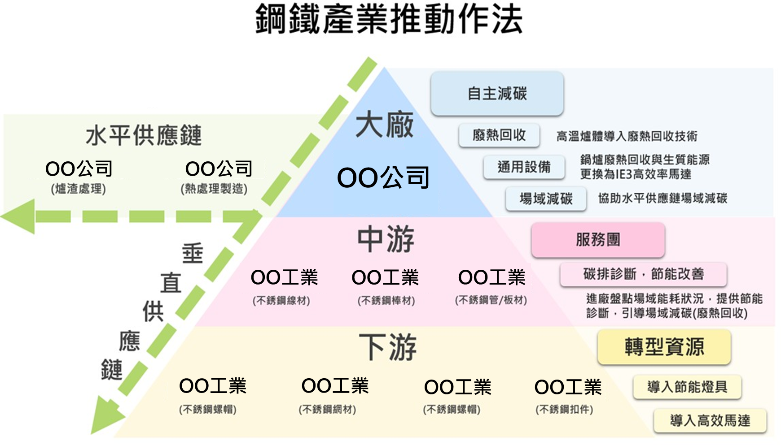
一、1+N碳管理示範團隊總表
簡報重點：說明領頭廠商與其供應鏈之關係(下圖為範例)，可依據領頭廠商在供應鏈之角色使用P.5-7的模板

Slide 6
一、1+N碳管理示範團隊總表
推動計畫參與成員圖供參，可依各行業1+N特性自行變化
1 為上游
向
下
垂
直
供
應
鏈
大廠(1)
中游
oo公司
(oo產品or服務)
oo公司
(oo產品or服務)
下游
oo公司
(oo產品or服務)
oo公司
(oo產品or服務)

Slide 7
一、1+N碳管理示範團隊總表
推動計畫參與成員圖供參，可依各行業1+N特性自行變化
1 為下游
上游
oo公司
(oo產品or服務)
oo公司
(oo產品or服務)
向
上
垂
直
供
應
鏈
中游
oo公司
(oo產品or服務)
oo公司
(oo產品or服務)
大廠(1)

Slide 8
一、1+N碳管理示範團隊總表
推動計畫參與成員圖供參，可依各行業1+N特性自行變化
1 為中游
oo公司
(oo產品or服務)
oo公司
(oo產品or服務)
上游
大廠(1)
下游
oo公司
(oo產品or服務)
oo公司
(oo產品or服務)

Slide 9
二、申請單位基本資料

Slide 10
二、申請單位基本資料
簡報重點：介紹申請單位之特色(如：碳管理項目輔導經驗、完成第三方查證之案例等)

Slide 11
三、領頭廠商籌組緣由

Slide 12
三、領頭廠商籌組緣由
簡報重點：說明籌組示範團隊的緣由(動機、目的)、籌組過程特別的經歷、領頭廠商與其供應鏈之關係

Slide 13
四、預期效益與目標

Slide 14
四、預期效益與目標
4.1 摘要說明
請自行增列欄位
項次 | 效益與目標
1
2
3

Slide 15
四、預期效益與目標
4.2 量化說明
請自行增列欄位
項次 | 項目 | 預期量 | 計算方式 | 備註
1 | 預計節電量 (kWh)
2 | 預計減碳量(tCO2e/年)
3 | 創造產值 (萬元/年)
4 | 民間投資 (萬元)
5 | 創造就業機會 (人)

Slide 16
五、執行項目

Slide 17
五、執行項目
5.1 深度節能及碳盤查輔導
簡報重點：說明流程與實質輔導作法、輔導時程安排與各項工作內容

Slide 18
五、執行項目
5.2 深度節能及碳管理講習辦理
簡報重點：說明課程內容規劃、講習議程、講師

Slide 19
五、執行項目
5.3 預估示範團隊之預計節電量暨減碳量
簡報重點：說明執行方案選定、改善前資料收集、執行進度追蹤、改善後效益驗證

Slide 20
五、執行項目
5.4 其他 (加分項目之規劃)
深度節能及碳盤查查證輔導、產品碳足跡查證輔導
具有碳管理效益之項目

Slide 21
六、輔導人員輔導經驗與實績

Slide 22
六、輔導人員輔導經驗與實績
請自行增列欄位
*計畫主持人姓名 | 學歷 | 職級 | 擔任現行輔導單位之年資 | 機電或冷凍空調相關專業證照 | 輔導經驗與實績
 |  | 計畫主持人
*註：未於同一期間（研究計畫之研究期程重疊四個月以上）擔任超過2項政府委託或補助研究計畫之計畫主持人。
輔導人員姓名 | 學歷 | *職級 | 擔任現行輔導單位之年資 | 機電或冷凍空調相關專業證照 | 輔導經驗與實績
*註：職級請以計畫主持人、協同主持人、研究員、副研究員、助理研究員、研究助理分類。

Slide 23
七、執行期程規劃與人力配置

Slide 24
七、執行期程規劃與人力配置
7.1 期程規劃
請自行增列欄位
月份 工作項目 |  | 4月 | 5月 | 6月 | 7月 | 8月 | 9月 | 10月 | 11月 | 12月
1. 深度節能及碳盤查輔導
1.1 | 進廠進行深度節能診斷、能耗設備量測工作
1.2 | 活動數據資料與佐證資料回收
1.3 | 碳盤查數據計算
1.4 | 提交碳盤查清冊、碳盤查報告書、深度節能輔導報告書
2. 深度節能及碳管理講習
2.1 | 辦理深度節能及碳管理相關之講習3場次
3. 深度節能及碳盤查查證輔導
3.1 | 進廠進行深度節能診斷、能耗設備量測工作
3.2 | 活動數據資料與佐證資料回收
3.3 | 碳盤查數據計算
3.4 | 建構碳盤查程序書
3.5 | 執行碳盤查內部稽核
3.6 | 彙整碳盤查報告書
3.7 | 提交碳盤查清冊、碳盤查報告書、碳盤查程序書、深度節能輔導報告書

Slide 25
七、執行期程規劃與人力配置
7.1 期程規劃
請自行增列欄位
月份 工作項 |  | 4月 | 5月 | 6月 | 7月 | 8月 | 9月 | 10月 | 11月 | 12月
4.產品碳足跡查證輔導
4.1 | 進廠進行深度節能診斷、能耗設備量測工作
4.2 | 產品碳足跡衝擊計算
4.3 | 彙整碳足跡盤查清冊(查證文件)
4.4 | 彙整產品碳足跡報告書
4.5 | 提交碳足跡盤查清冊、產品碳足跡報告書
5.其他配合事宜
5.1 | 辦理啟始會議
5.2 | 錄製領頭廠商高層籌組示範團隊感想影片(3-5分鐘)
5.3 | 辦理工作會議(4次)
5.4 | 計畫管理

Slide 26
七、執行期程規劃與人力配置
7.2 查核點
請自行增列欄位
序號 | 日期 | 工作項目 | 查核點概述
1
2
3

Slide 27
七、執行期程規劃與人力配置
7.3 人力配置
請自行增列欄位
姓名 | 經歷 | 年資 | 本計畫擔任職務 | 投入人月

Slide 28
八、經費預算表

Slide 29
八、經費預算表
費用 項目 | 預算數 | 契約經費合計 |  | 計算方式說明
 |  | 金額 | 占總經費%
一、執行費
深度節能及碳盤查輔導 | (A) | (A) | (A)/(M)
深度節能及碳管理講習 | (B) | (B) | (B)/(M)
深度節能及碳盤查查證輔導 | (C)註2 | (E)註3 | (E)/(M)
產品碳足跡 查證輔導 | (D)註2 | (F)註3 | (F)/(M)
小計 | (I)=(A)+(B)+(C)+(D)
二、管理服務費 | (L)=[(A)+(B)+(E)+(F)]*12% | (L) | (L)/(M)
合計 請領契約經費 | (M)=(A)+(B)+(E)+(F)+(L) |  | (M)/(M)
※ 註：
「深度節能及碳盤查輔導」、「深度節能及碳管理講習」、「深度節能及碳盤查查證輔導」、「產品碳足跡查證輔導」之預算數，以內含營業稅編列。
此欄為未扣除廠商須自行支付至少30%之費用。
「深度節能及碳盤查查證輔導」或「產品碳足跡查證輔導」之費用扣除廠商自行支付費用後之金額。
管理服務費為上述經費(包含「深度節能及碳盤查輔導」、「深度節能及碳管理講習」、「深度節能及碳盤查查證輔導」、「產品碳足跡查證輔導」費用總和，扣除廠商自行支付費用總和)之12%。
經費編列請參考「經濟部及所屬各機關委辦計畫預算編列基準」編列。

